Slide 1
Revue de presse
Spécialité Ingénierie des produits et des productions horticoles
Edition 2023 n°2 - Mardi 7/11/23

Slide 2
ORDRE DU JOUR
INNOVATION
- Du désherbage ultra-localisé sur haricots
- Toitures végétalisées : elles cochent toutes les cases des enjeux actuels !
INTERNATIONAL
- Projet FLORIPEFCR
COMMERCE
- Tournesol : Bilan positif pour la récolte 2023
ORGANISATION ET ACTEURS
- La PAC : l’aide est en baisse
- Consultation sur la nouvelle stratégie Ecophyto 2030
DOSSIER
AGENDA
Salon international de la floriculture
7^{èmes} rencontres du paysage urbain, …

Slide 3
01
INNOVATION

Slide 4
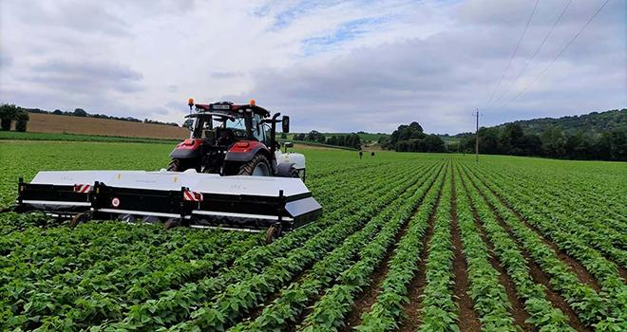
DU DESHERBAGE ULTRA-LOCALISE SUR HARICOTS (Coopérative Eureden)
Réduction moyenne des traitements 85 % (Campagne haricot 2023)
Objectif (2024) : Réduire les traitements de désherbage de plus de 75 % sur les cultures (haricots, flageolets et d’autres légumes).
Capable dans le même temps de scanner la surface du sol et d’éliminer les adventices.
Fonctionne jour et nuit, quelle que soit la luminosité.
ARA d'Ecorobotix (2023)
Du désherbage ultra-localisé sur haricots pour réduire jusqu’à 75 % les herbicides | L’Arboriculture fruitière (arboriculture-fruitiere.com)
Notes:
La coopérative Eureden a pris une initiative impressionnante en déployant à grande échelle l'outil de désherbage ultra-localisé ARA d'Ecorobotix. Pendant la campagne haricots de 2023, plus de 100 hectares ont été traités avec succès par cet outil innovant. La coopérative a constaté une réduction moyenne de 85 % des traitements, avec des parcelles désherbées efficacement et des résultats conformes en termes de qualité et de rendements.
Maintenant, l'objectif ambitieux de la coopérative est de proposer cette technologie en tant que service à ses adhérents dès 2024, avec l'objectif de réduire les traitements de désherbage de plus de 75 % sur les cultures de haricots et flageolets, tout en envisageant d'étendre son utilisation à d'autres légumes.
L'outil lui-même, est capable de scanner la surface du sol et de traiter les mauvaises herbes de manière ciblée. Son fonctionnement jour et nuit, grâce à des caches avec un éclairage interne, est un avantage majeur, tout comme sa capacité à éviter les dérives de produits. Et avec un débit de 3 hectares par heure, c'est une solution efficace qui promet d'améliorer considérablement les pratiques agricoles en termes de durabilité et d'efficacité.

Slide 5
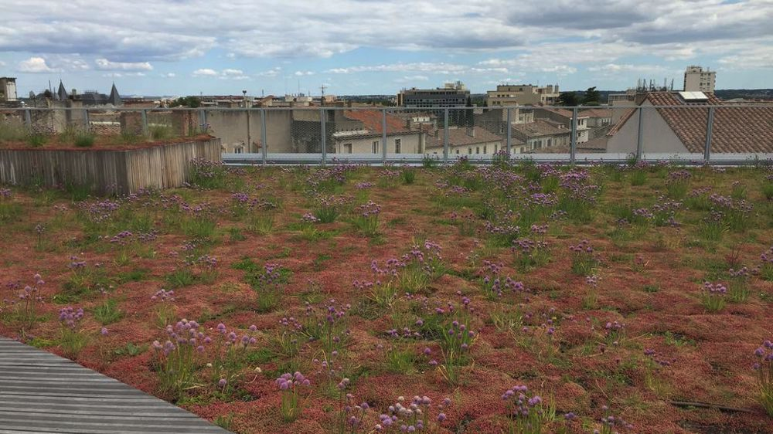
TOITURES VÉGÉTALISÉES : ELLES COCHENT TOUTES LES CASES DES ENJEUX ACTUELS !
Le 10 octobre dernier à Paris : journée « Bâti végétalisé et gestion de l’eau » organisée par l’Adivet.
(L’Association des toitures et façades végétales)
(oui l’acronyme n’a pas de sens)
Compte rendu complet disponible dans la prochaine édition du Lien horticole (n° 1131 décembre 2023, à paraître fin novembre)
L’hypothèse d’une montée des températures de 4 °C à terme en France devienne largement plausible.
⇒ Végétalisation = climatiseur, retour des pollinisateurs dans les villes, amélioration de la qualité de l’air.
Développement de solutions techniques : opérations de pose, bacs présentant un système de drainage/stockage de l’eau, couche fertile pour assurer le développement des végétaux.
Photo ©P. Fayolle
https://www.lienhorticole.fr/en-direct/article/847814/gestion-de-l-eau-et-biodiversite-elles-cochent-toutes-les-cases-des-enjeux-actue
Notes:
Réunis en association au sein d’Adivet, les professionnels des toitures végétalisées ont organisé un colloque le 10 octobre dernier sur le thème du bâti végétalisé et la gestion de l’eau.
Après des années à chercher à se faire connaître, les professionnels de la végétalisation des toitures-terrasses et murs des constructions sentent qu’ils ont désormais une carte à jouer grâce à cette journée.
Un compte rendu complet de cette journée de travail, sera disponible dans le dossier de la prochaine édition du Lien horticole (n° 1131 daté de décembre 2023, à paraître fin novembre)
La journée avait été construite en deux temps. Le matin les thématiques liées aux excès d’eau ont été abordées, l’après-midi celles
portant plutôt sur le manque.
Le débat a été ouvert sur l’hypothèse d’une montée des températures de 4°C à terme en France qui devient largement plausible. Dans ce cadre, la végétalisation peut servir de climatiseur, participer au retour des pollinisateurs dans les villes, contribuer à améliorer la qualité de l’air.
Quant au sujet de l’eau, les plantes sont désormais sollicitées pour participer au ralentissement de son ruissellement vers les cours d’eau lorsqu’elle abonde ou déborde, mais aussi pour la retenir quand elle vient à manquer.
Du côté des fournisseurs, ils poursuivent le développement de solutions techniques : opérations de pose, bacs présentant un système de drainage/stockage de l’eau, couche fertile pour assurer le développement des végétaux.

Slide 6
01
02
INTERNATIONAL

Slide 7
PROJET FLORIPEFCR : CALCUL DE L’EMPREINTE ENVIRONNEMENTALE DES FLEURS ET PLANTES
Calculer l’impact environnemental d’une tige ou d’une plante en pot, depuis l’extraction des matières premières jusqu’à la fin du cycle de vie du produit.
Permettre aux entreprise de mesurer, par des indicateurs reconnus et fiables, leur empreinte carbone.
https://www.valhor.fr/actualites/le-projet-floripefcr-soumis-a-la-commission-europeenne
Notes:
Dans le cadre du projet FloriPEFCR, le consortium international FSI (Floriculture Sustainability Initiative) et l’associaton internationale du commerce de fleurs Union Fleurs, dont VALHOR est membre, ont récemment conçu avec l’Université de Wageningen, MPS, Royal FloraHolland et d’autres acteurs les règles de calcul de l’empreinte environnementale des fleurs et plantes.
Cette méthodologie repose sur une analyse du cycle de vie du produit, et prend en compte 16 catégories d’impact, parmi lesquelles le climat, l’allocation des terres et l’utilisation de ressources fossiles. Avec cette méthodologie, il sera possible de calculer l’impact environnemental d’une tige ou d’une plante en pot, depuis l’extraction des matières premières jusqu’à la fin du cycle de vie du produit.
Cet outil permettra aux entreprises de la filière du végétal de mesurer, par des indicateurs reconnus et fiables, leur empreinte carbone et d’identifier les domaines dans lesquels elles ont des marges de progrès. Un indicateur qui permettra de faire évoluer les outils et méthodes de production.
Les avantages de cette approche sont multiples. D'abord, elle offre une norme internationale et des règles standardisées, ce qui permet une évaluation cohérente à l'échelle mondiale. Ensuite, les entreprises du secteur végétal peuvent utiliser ces indicateurs pour mesurer leur empreinte carbone de manière précise et fiable. Cela leur permet non seulement de prendre conscience de leur impact environnemental, mais aussi d'identifier les domaines spécifiques dans lesquels des améliorations peuvent être apportées.
Cet outil fournit aux entreprises une vision claire de leur impact sur l'environnement, les aidant à prendre des décisions plus durables et à progresser vers des pratiques plus respectueuses de l'environnement. C'est une belle initiative qui contribue à rendre l'industrie horticole plus durable.

Slide 8
PROJET FLORIPEFCR : CALCUL DE L’EMPREINTE ENVIRONNEMENTALE DES FLEURS ET PLANTES
Avantages
Norme internationale et des règles standardisées.
Prise de conscience sur l’impact environnemental.
Identification les domaines spécifiques dans lesquels des améliorations peuvent être apportées.
https://www.valhor.fr/actualites/le-projet-floripefcr-soumis-a-la-commission-europeenne
Notes:
Les avantages de cette approche sont multiples. D'abord, elle offre une norme internationale et des règles standardisées, ce qui permet une évaluation cohérente à l'échelle mondiale. Ensuite, les entreprises du secteur végétal peuvent utiliser ces indicateurs pour mesurer leur empreinte carbone de manière précise et fiable. Cela leur permet non seulement de prendre conscience de leur impact environnemental, mais aussi d'identifier les domaines spécifiques dans lesquels des améliorations peuvent être apportées.
Cet outil fournit aux entreprises une vision claire de leur impact sur l'environnement, les aidant à prendre des décisions plus durables et à progresser vers des pratiques plus respectueuses de l'environnement. C'est une belle initiative qui contribue à rendre l'industrie horticole plus durable.

Slide 9
03
COMMERCE

Slide 10
TOURNESOL : BILAN POSITIF POUR LA RÉCOLTE 2023
“Producteurs au rendez-vous des enjeux de souveraineté”
Etat sanitaire et conditions météorologiques favorables
2 nouveaux outils :
- Outil de calcul de la marge brute du tournesol
- Document point technique “Réussir son implantation pour obtenir un tournesol robuste”
2,2 millions de tonnes de graines récoltées
Excellente récolte mondiale
Photocosmos, 2018
Tournesol : un premier bilan positif pour la récolte de 2023 (lafranceagricole.fr)

Slide 11
04
ORGANISATION ET ACTEURS

Slide 12
LA PAC : L’AIDE EST EN BAISSE
Certaines aides touchées : l’écorégime, l’aide complémentaire au jeune agriculteur et l’aide bovine
Les montants versés sont «nettement inférieurs à ceux annoncés dans le plan stratégique national».
→ Inquiétude de la Fnab, la Coordination rurale ou encore les Jeunes Agriculteurs.
Impacts :
→Demande de plus de budget pour financer les mesures agroenvironnementales et climatiques (MAEC).
→Soutien de la demande d’augmentation de 40 millions d’euros votée par le Parlement européen.
Baisse non prévue met certains jeunes producteurs en péril
Problèmes administratifs de transfert de données entre la MSA et l’ASP (Agence de services et de paiement)
Possibilité d’impliquer une modification des plans d’entreprise
JA veut revaloriser les aides Pac des jeunes agriculteurs (lafranceagricole.fr)
Notes:
Ajout de nouveaux soutiens mais comme budget déjà alloué, il faut retirer des aides existantes
La diminution rapide du budget de la PAC est due à l’inflation importante, qui réduit la valeur réelle du soutien apporté.
Lorsque le nouveau budget de la PAC a été adopté, le scenario était encore celui d’une inflation basse, le taux maximum escompté étant l’objectif annuel de 2% de la BCE. Mais aujourd’hui l’inflation moyenne en UE est proche des 10%, et la BCE s’est vue obligée de revoir ses prévisions d’inflation à la hausse.
Et pour ne rien arranger, l’inflation dans un certain nombre de pays se trouve bien au-dessus de la moyenne. Quant aux pays dont l’inflation est sous la moyenne de l’UE, celle-ci reste importante, bien au-dessus de l’habituel objectif des 2%.

Slide 13
LA PAC : L’AIDE EST EN BAISSE
Manque de flexibilité de la PAC au niveau régional selon le Parlement européen et le Comité européen des régions.
Les plans stratégiques ne font pas assez Moins d’adaptation en temps de crise attention aux spécificités géographiques Besoins régionaux non considéré
Pourtant des adaptations locales ont été réalisées pour la région Auvergne-Rhône-Alpes, ce qui constituent “une véritable valeur ajoutée”.
→ Les résultats de l’enquête contribueront à l’élaboration de l’avis d’initiative du Comité des régions sur la prochaine PAC.
Une Pac peu flexible selon le Comité européen des régions (lafranceagricole.fr)

Slide 14
05
DOSSIER

Slide 15
CONSULTATION SUR LA NOUVELLE STRATÉGIE
ECOPHYTO 2030
→ Projet piloté par :
Le SGPE (Secrétariat général pour la planification écologique)
Co-construit avec les ministères de l’Agriculture, de la Transition écologique, d’Outre-mer, de la Santé et Recherche
3 objectifs :
Maintenir un haut niveau de protection des cultures.
Soutenir les performances économiques et
environnementales des exploitations.
Préserver la santé publique et celle de l’environnement
dans une logique « une seule santé ».
2024 : La stratégie sera dévoilée, à l’issue de la période de consultation
2027 : Un point sera programmé pour ajuster les leviers à mettre en oeuvre pour atteindre les objectifs
« Cette stratégie Ecophyto 2030 a pour ambition d’être plus globale que le plan Ecophyto II + et d’être cohérente avec l’ensemble des planifications de chantiers écologiques. »
Consultation sur la nouvelle stratégie Ecophyto 2030 (lafranceagricole.fr)

Slide 16
CONSULTATION SUR LA NOUVELLE STRATÉGIE
ECOPHYTO 2030
6 axes :
Accélération de la recherche d’alternative
Territorialiser la stratégie
Accentuer le lien avec les politiques de l’alimentation
Massifier les pratiques de re-conception des systèmes dans une logique de transition agroécologiques
Assurer une protection compétitive à l’international
Renforcer la protection de la santé et de l’environnement
Notes:
6 axes du plan d’action :
- Concevoir une nouvelle approche basée sur l’accélération de la recherche d’alternatives et la préparation au retrait de substances actives : renforcement de l’innovation et de la recherche d’alternatives couplée à des moyens d’accompagnement ;
- Territorialiser la stratégie pour opérationnaliser les actions au plus près du terrain.
- Accentuer le lien avec les politiques de l’alimentation et de l’implication de l’ensemble de la chaîne de valeurs des filières ;
- Massifier les pratiques de re-conception des systèmes dans une logique de transition agroécologique, en combinant les leviers non-chimiques et chimiques en dernier recours et en confortant le rôle des collectifs d’agriculteurs ;
- Assurer une protection compétitive à l’international et porter les positions françaises au niveau européen ;
- Renforcer la protection de la santé et de l’environnement dans une approche Une seule santé ;

Slide 17
CONSULTATION SUR LA NOUVELLE STRATÉGIE
ECOPHYTO 2030
Des moyens conséquents :
250 M€ de crédits inscrits sur le budget du ministère chargé de l’Agriculture au titre de la planification écologique.
Allocation de crédits France 2030 affectés à Ecophyto 2030 dont le montant sera arbitré par la Première Ministre.
Focus sur le premier axe : Travaux déjà lancés il y a plusieurs mois, animés par 7 groupes de travail “filières” et un “bio”.
Objectifs :
⇒ Pas d’interdiction sans solution
Donner aux agriculteurs de la visibilité sur les usages présentant un risque de retrait.
Accélérer la recherche et le déploiement de solutions alternatives non chimiques et la reconception de systèmes agricoles crédibles et efficaces.

Slide 18
06
AGENDA

Slide 19
Salon international de floriculture 8 et 9 novembre 2023
A l'Expo Greater de Vijfhuizen NH, Pays-Bas
Présence de plus de 135 producteurs de fleurs issus de plus de quinze pays
Démarche “Prendre soin de soi avec des fleurs”
Intervention de “That Flower Feeling”
https://www.lienhorticole.fr/en-direct/article/847559/au-coeur-de-la-floriculture
International Floriculture Trade Fair 2023
7^{èmes} rencontres du paysage urbain 10 novembre 2023
A Niort, France
L’eau que l’on a tant, l’eau que l’on attend, ou comment valoriser cette ressource dans nos aménagements urbains ?
https://www.lienhorticole.fr/actualites/article/847544/10-novembre-niort-recoit-les-7e-rencontres-du-paysage-urbain

Slide 20
13th International Arboriculture SUMMIT 14 novembre 2023
A Hong-Kong, Chine
Congrès regroupant les spécialistes internationaux autour des thématiques de la foresterie urbaine et de l’arboriculture
https://wwv.isa-arbor.com/events/eventscalendar/index?id=12952
Institute Arboriculture studies (HK),2023
3^{èmes} assises nationales des insectes pollinisateurs 15 et 16 novembre 2023
A Besançon, France
Regroupement des professionnels dans ce domaine et participation au plan pollinisateur (2021-2026)
https://www.orientation-environnement.fr/assises-nationales-insectes-pollinisateurs/#google_vignette
Arthropologia, 2023

Slide 21
Sources

Slide 22
Fonts & colors used
This presentation has been made using the following fonts:
Signika Bold
(https://fonts.google.com/specimen/Signika)
Signika
(https://fonts.google.com/specimen/Signika)
#ffffff
#2e772a
#003100
#105601
#80b31a
#689a69

Slide 23
TABLE OF CONTENTS
PROJECT AND STRATEGY
CONSULTING PROPOSAL
01
02
You can describe the topic of the section here
You can describe the topic of the section here
CHANGE MANAGEMENT
IMPLEMENTING CHANGES
03
04
You can describe the topic of the section here
You can describe the topic of the section here

Slide 24
Ordre du jour
1.
INNOVATION
2.
INTERNATIONAL
3.
COMMERCE
4.
ORGANISATION ET ACTEURS
5.
DOSSIER
6.
AGENDA

